Slide 1
KLIKNIJ

Slide 2
O JEDNAK TU

Slide 3
A MOŻE TU

Slide 5
I CO TERAZ (napis ucieka przed kliknięciem)

Slide 6
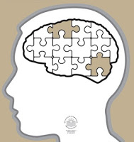
(klikamy na głowę i te puzzle się rozwalają)

Slide 7
Schizofrenia

Slide 8
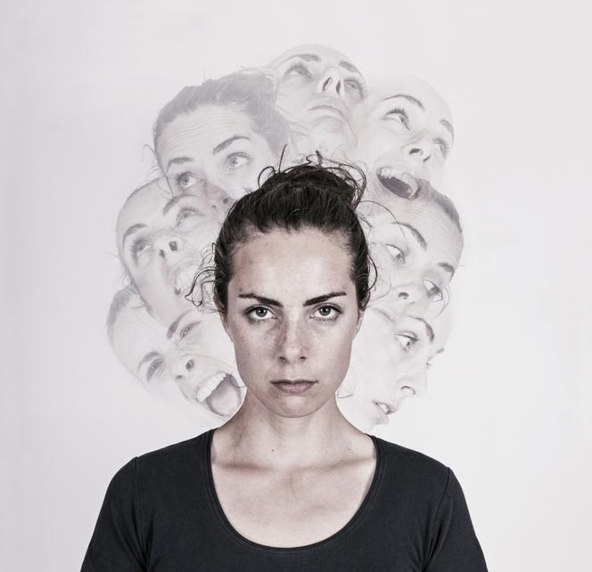

Slide 9
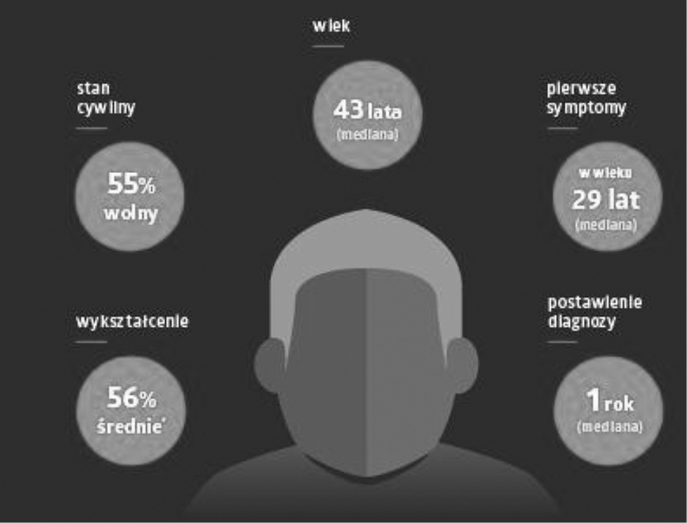

Slide 10
My idziemy i ktoś mówi „cześć’. My mamy kliknąć w dymek, aby odpowiedzieć. W jednym przypadku ktoś odpowie dziękuję i tło zrobi się jaśniejsze. (Gdy nie klikniemy zrobi się ciemniejsze). A drugim razem z innej strony będzie dymek o co ci chodzi (mówiliśmy cześć do swojego wyimaginowanego kolegi). I tło zrobi się ciemniejsze.

